Slide 1
一个小小群友对系统的认识
----分享

Slide 2
目录
1.来自群友视角的精彩瞬间
2.对群主交易系统的认识

Slide 3
1.来自群友视角的精彩瞬间

Slide 4
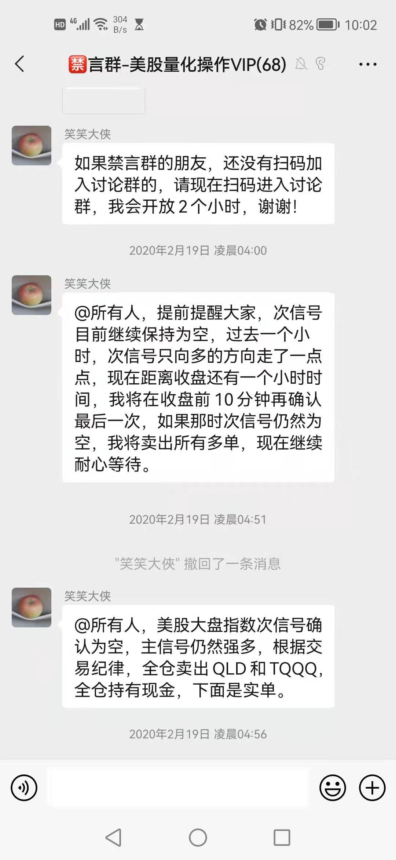
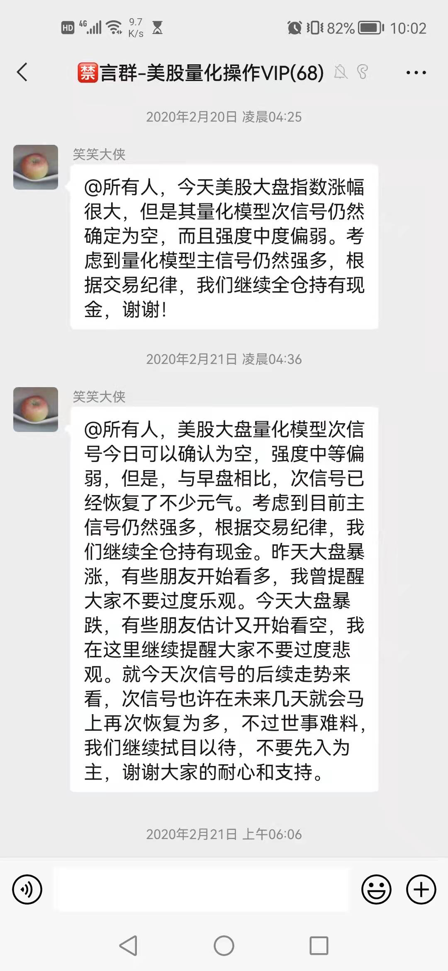
瞬间一：20年2月18日（截图时间是北京时间）美股大跌前一天，幸运的逃顶成功，逃顶后又继续涨了一天，群主一直给鼓励大家。

Slide 5
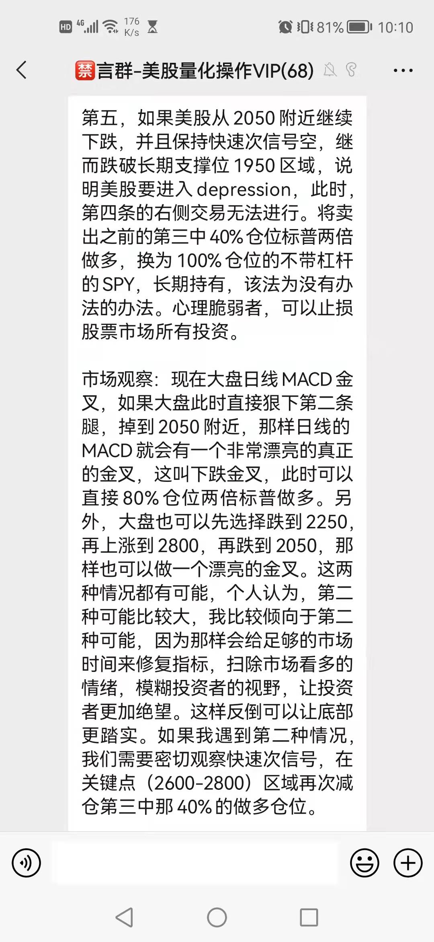
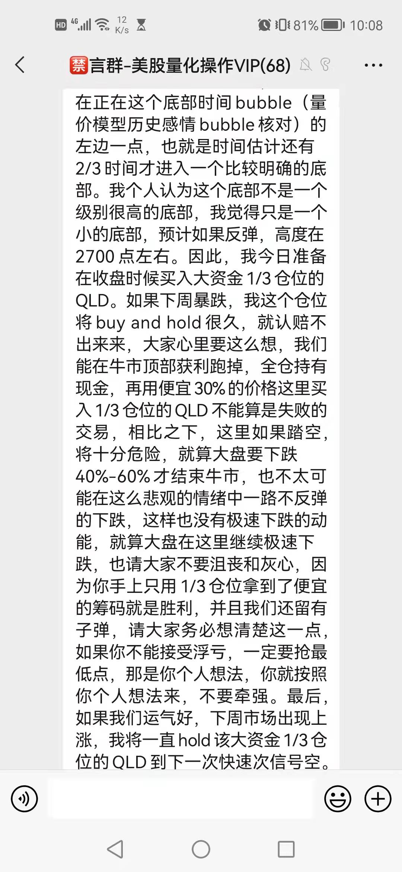
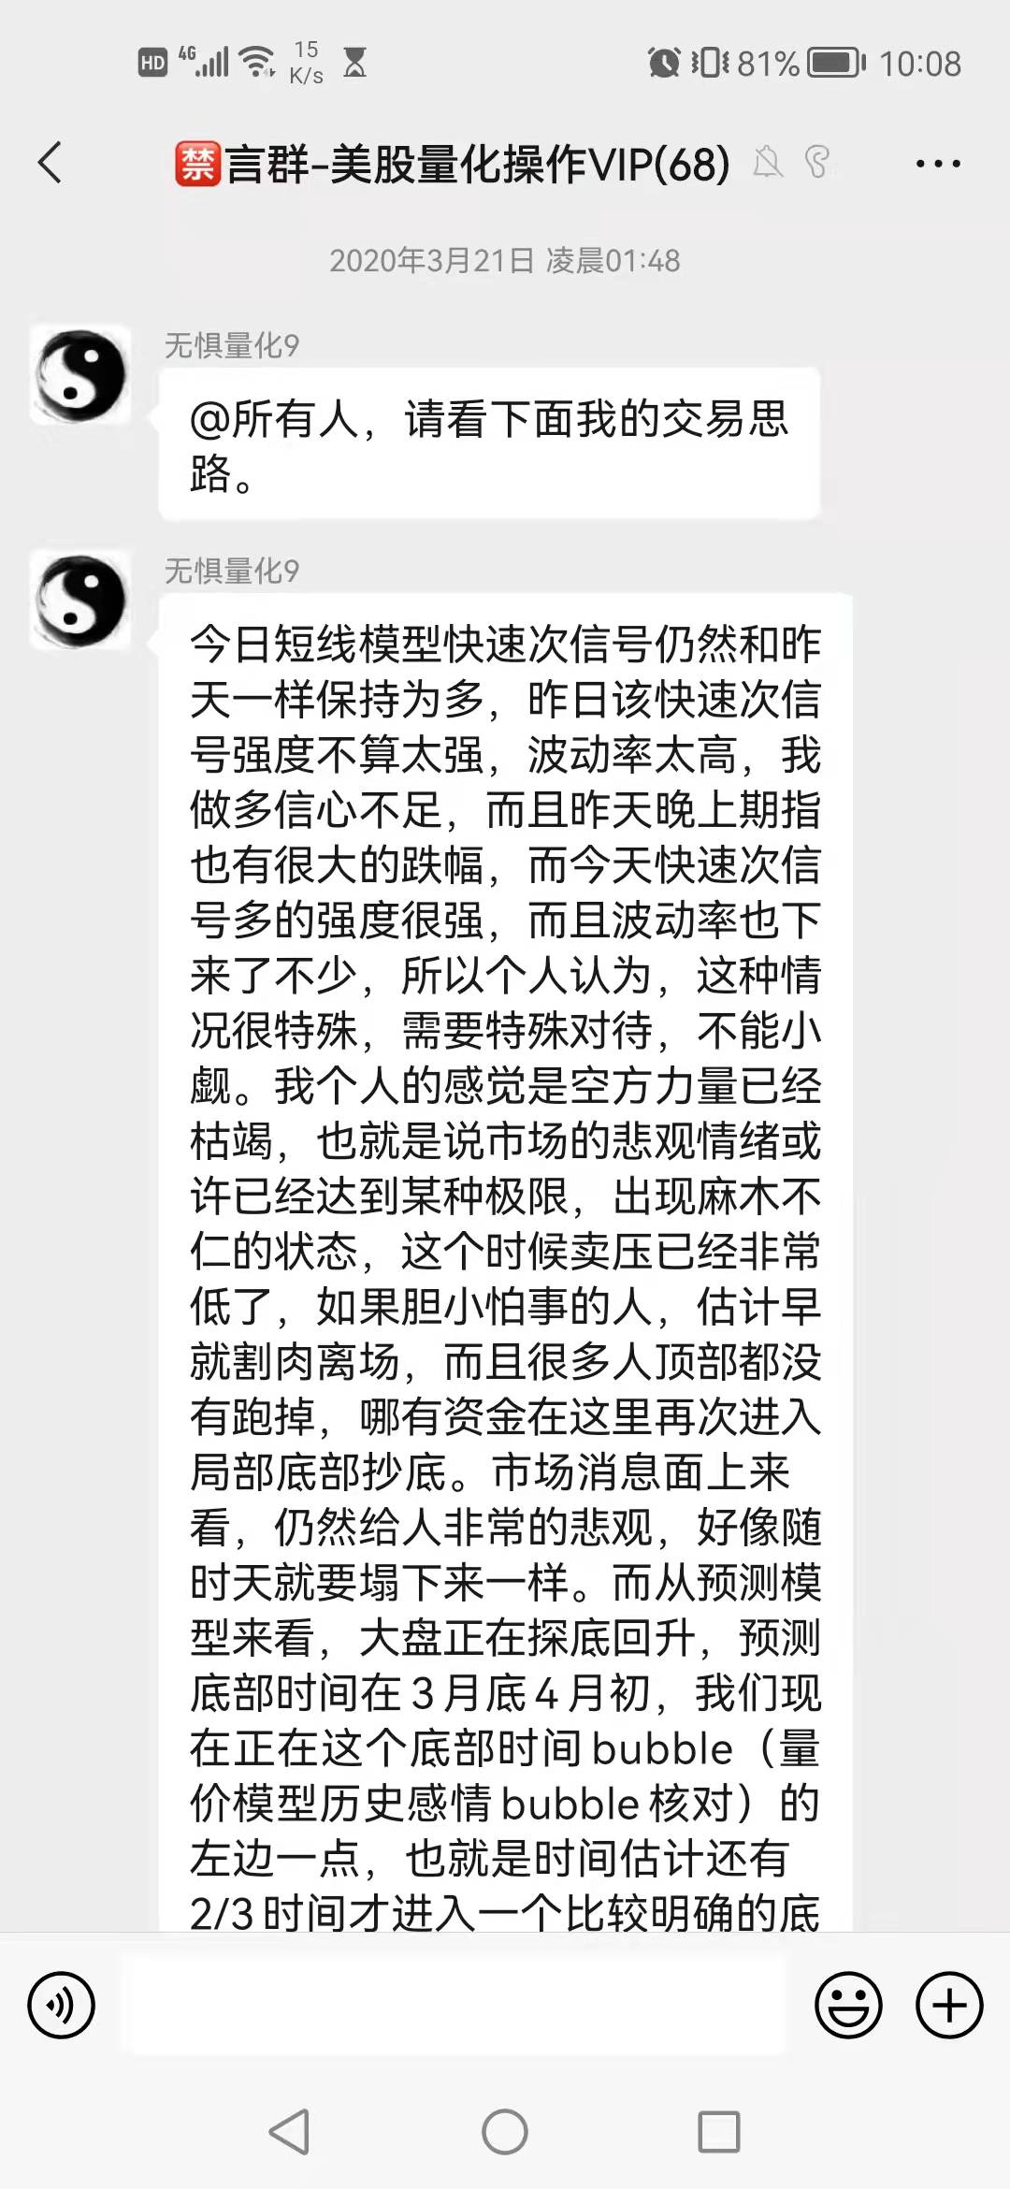

Slide 6
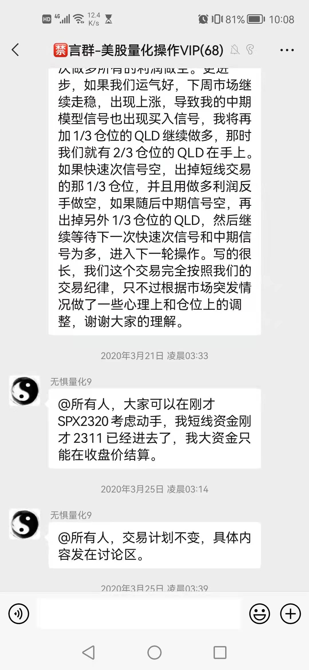
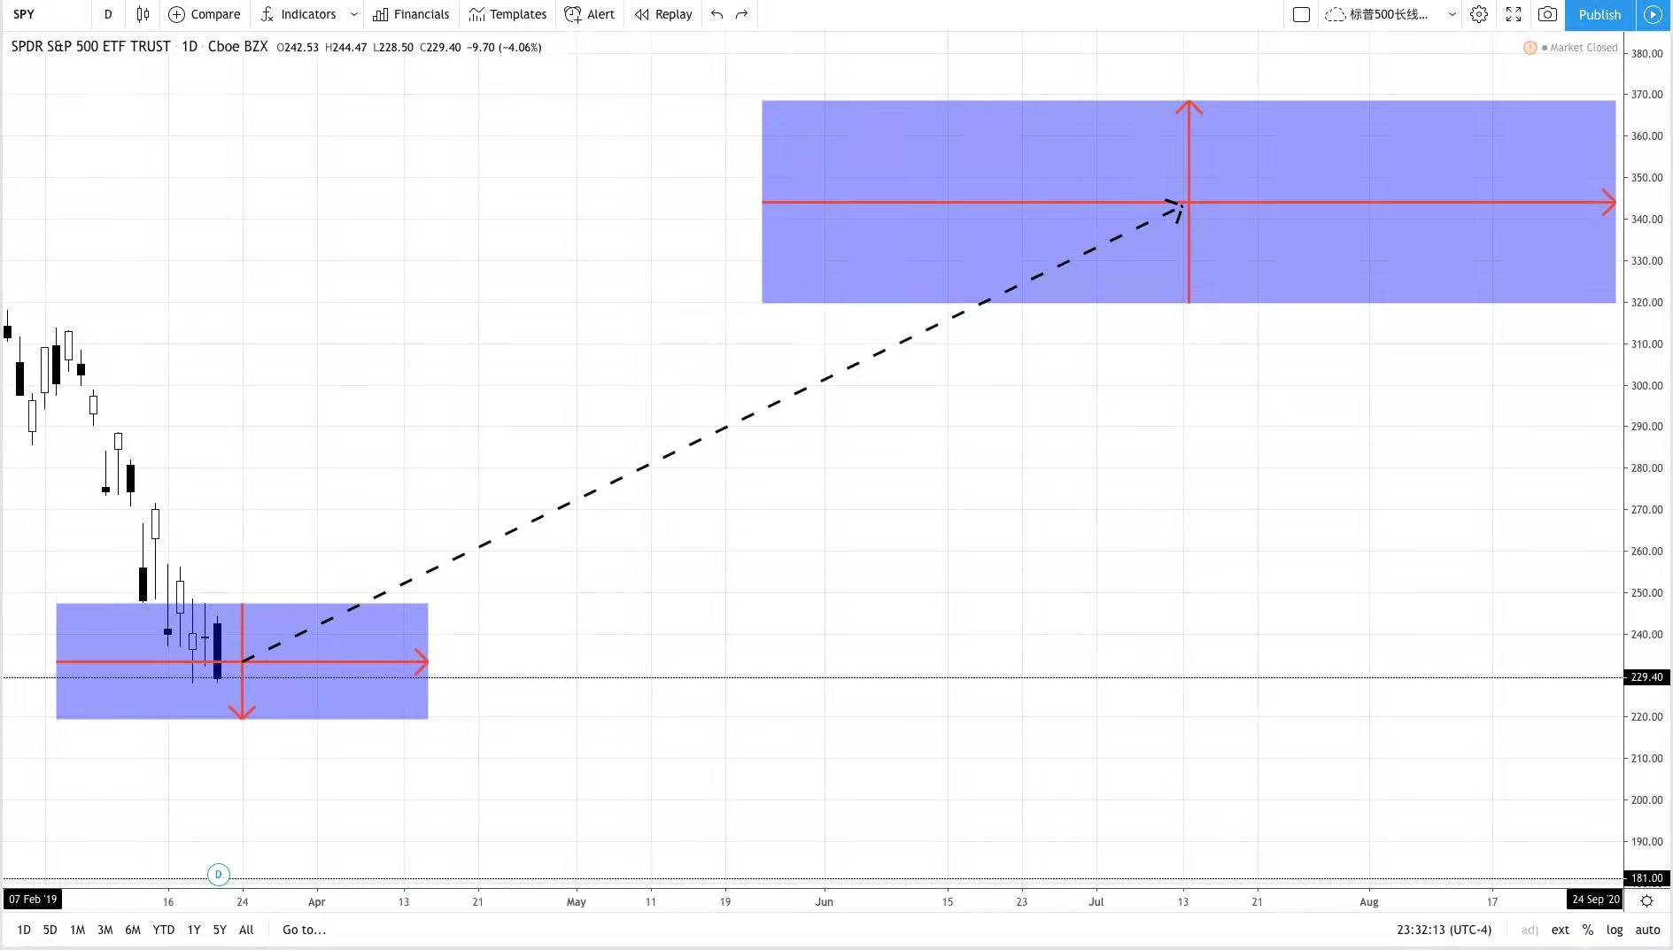
瞬间二：20年3月20日（截图时间是北京时间）成功抄到美股底部，上述截图让我重温了难忘的场景，群主的预测图更是准确再现了后来的走势，也给了我全仓的信心。

Slide 7
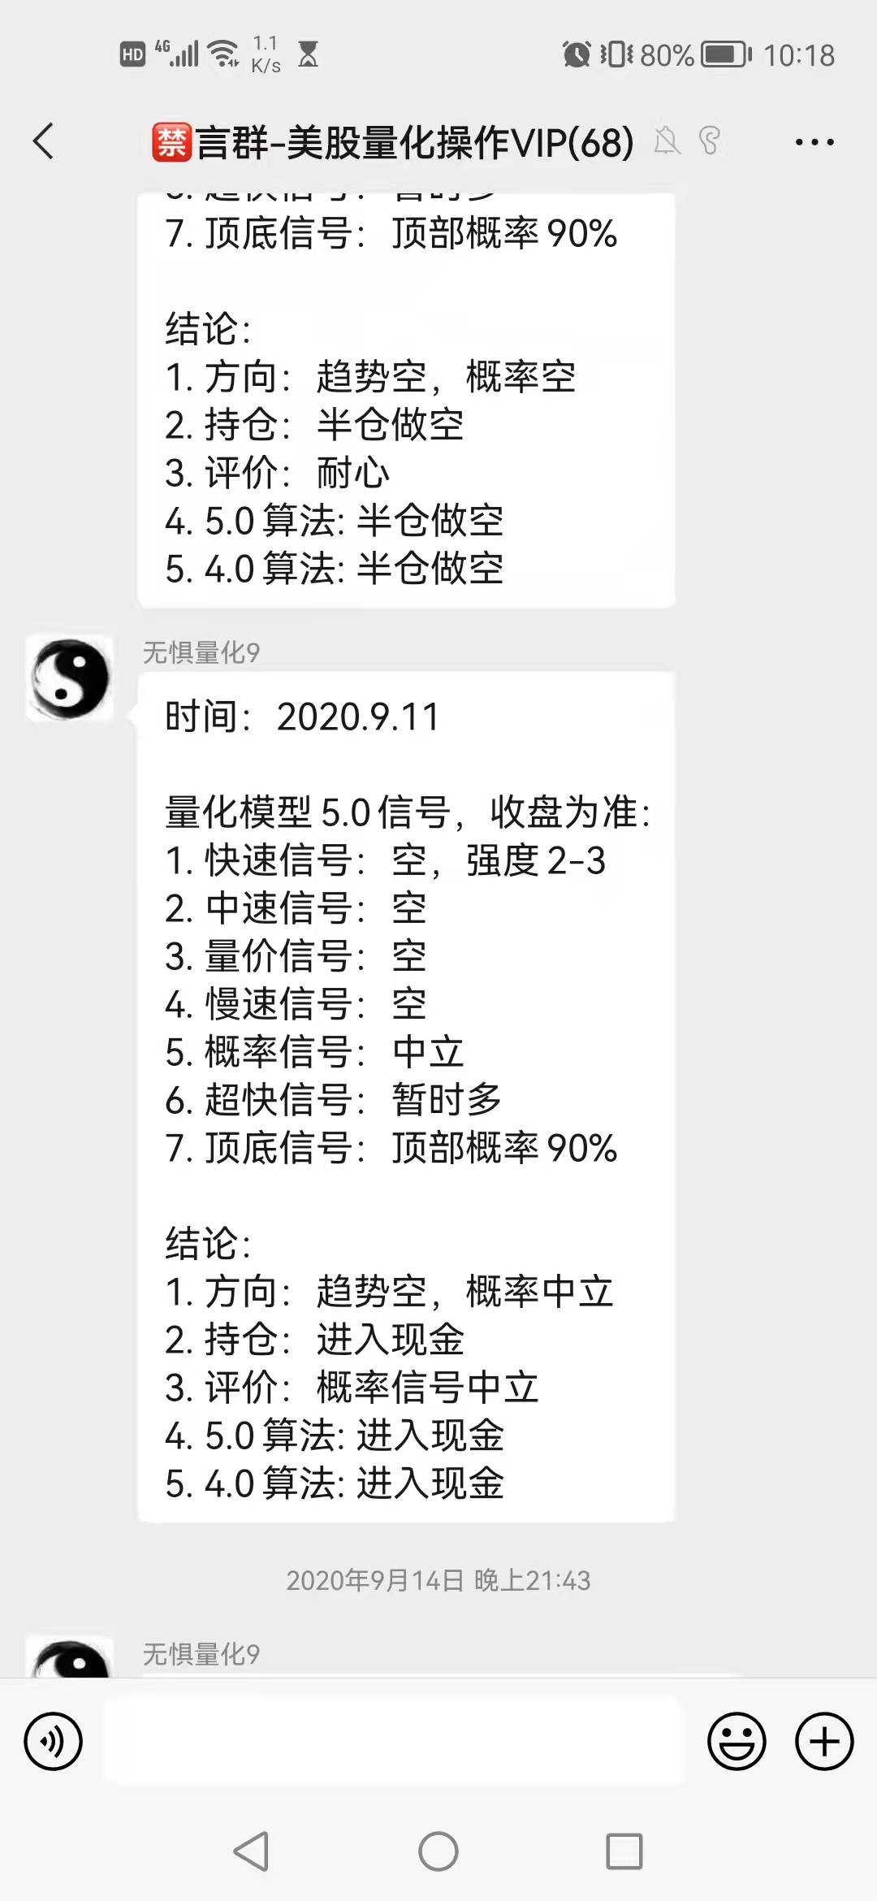
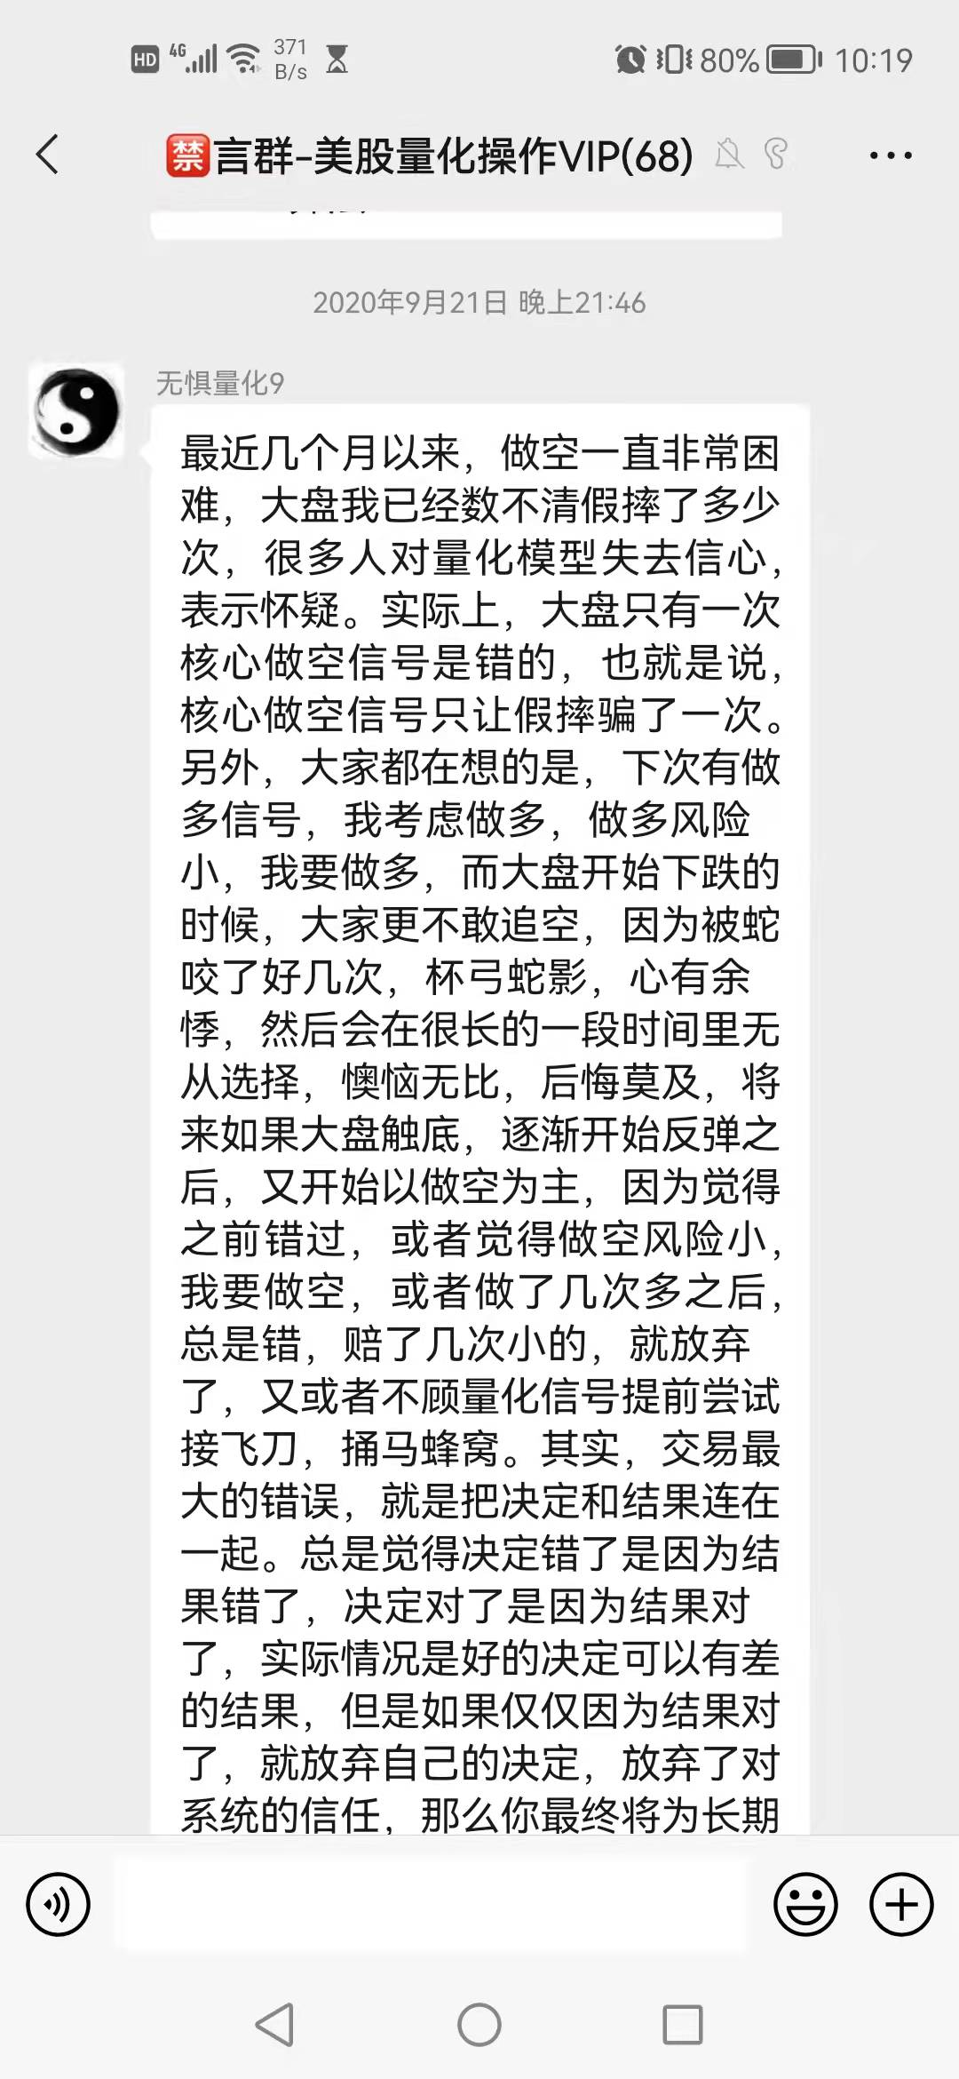
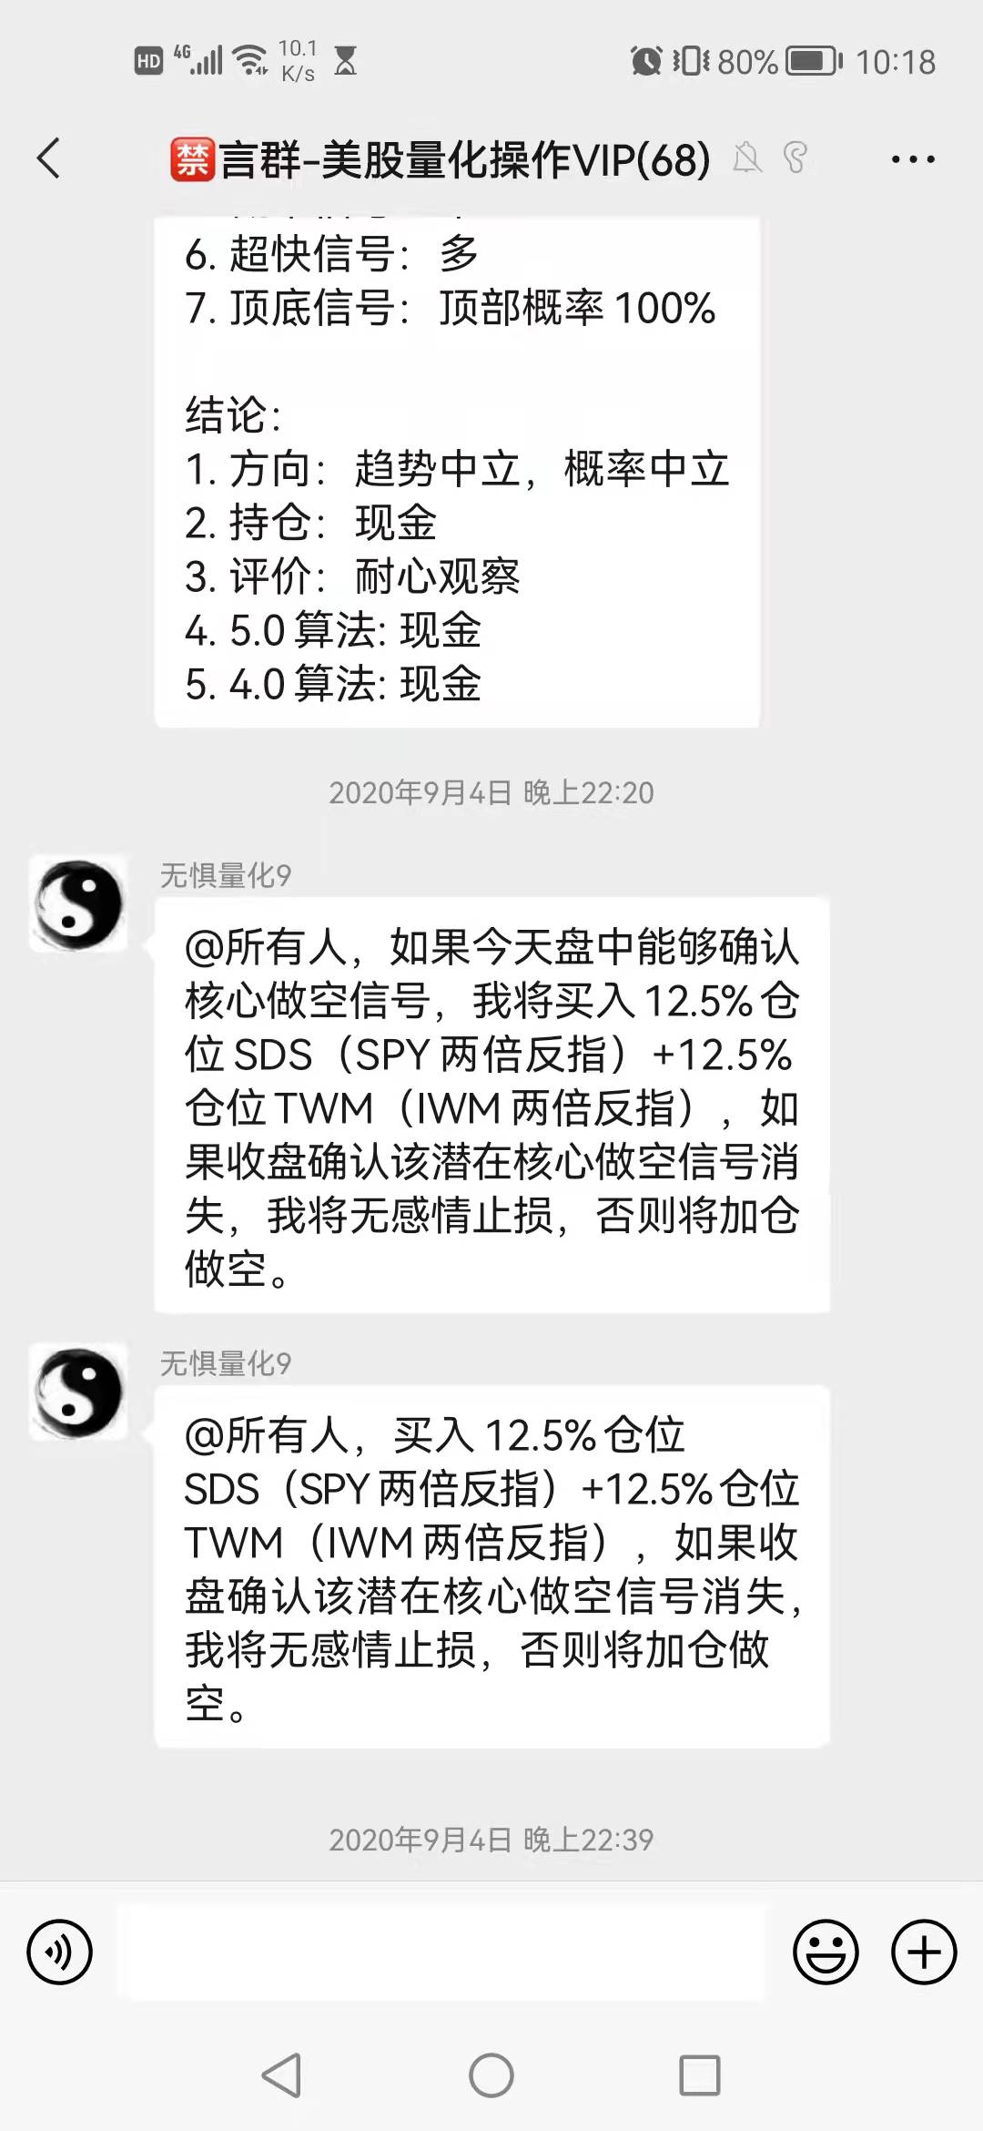
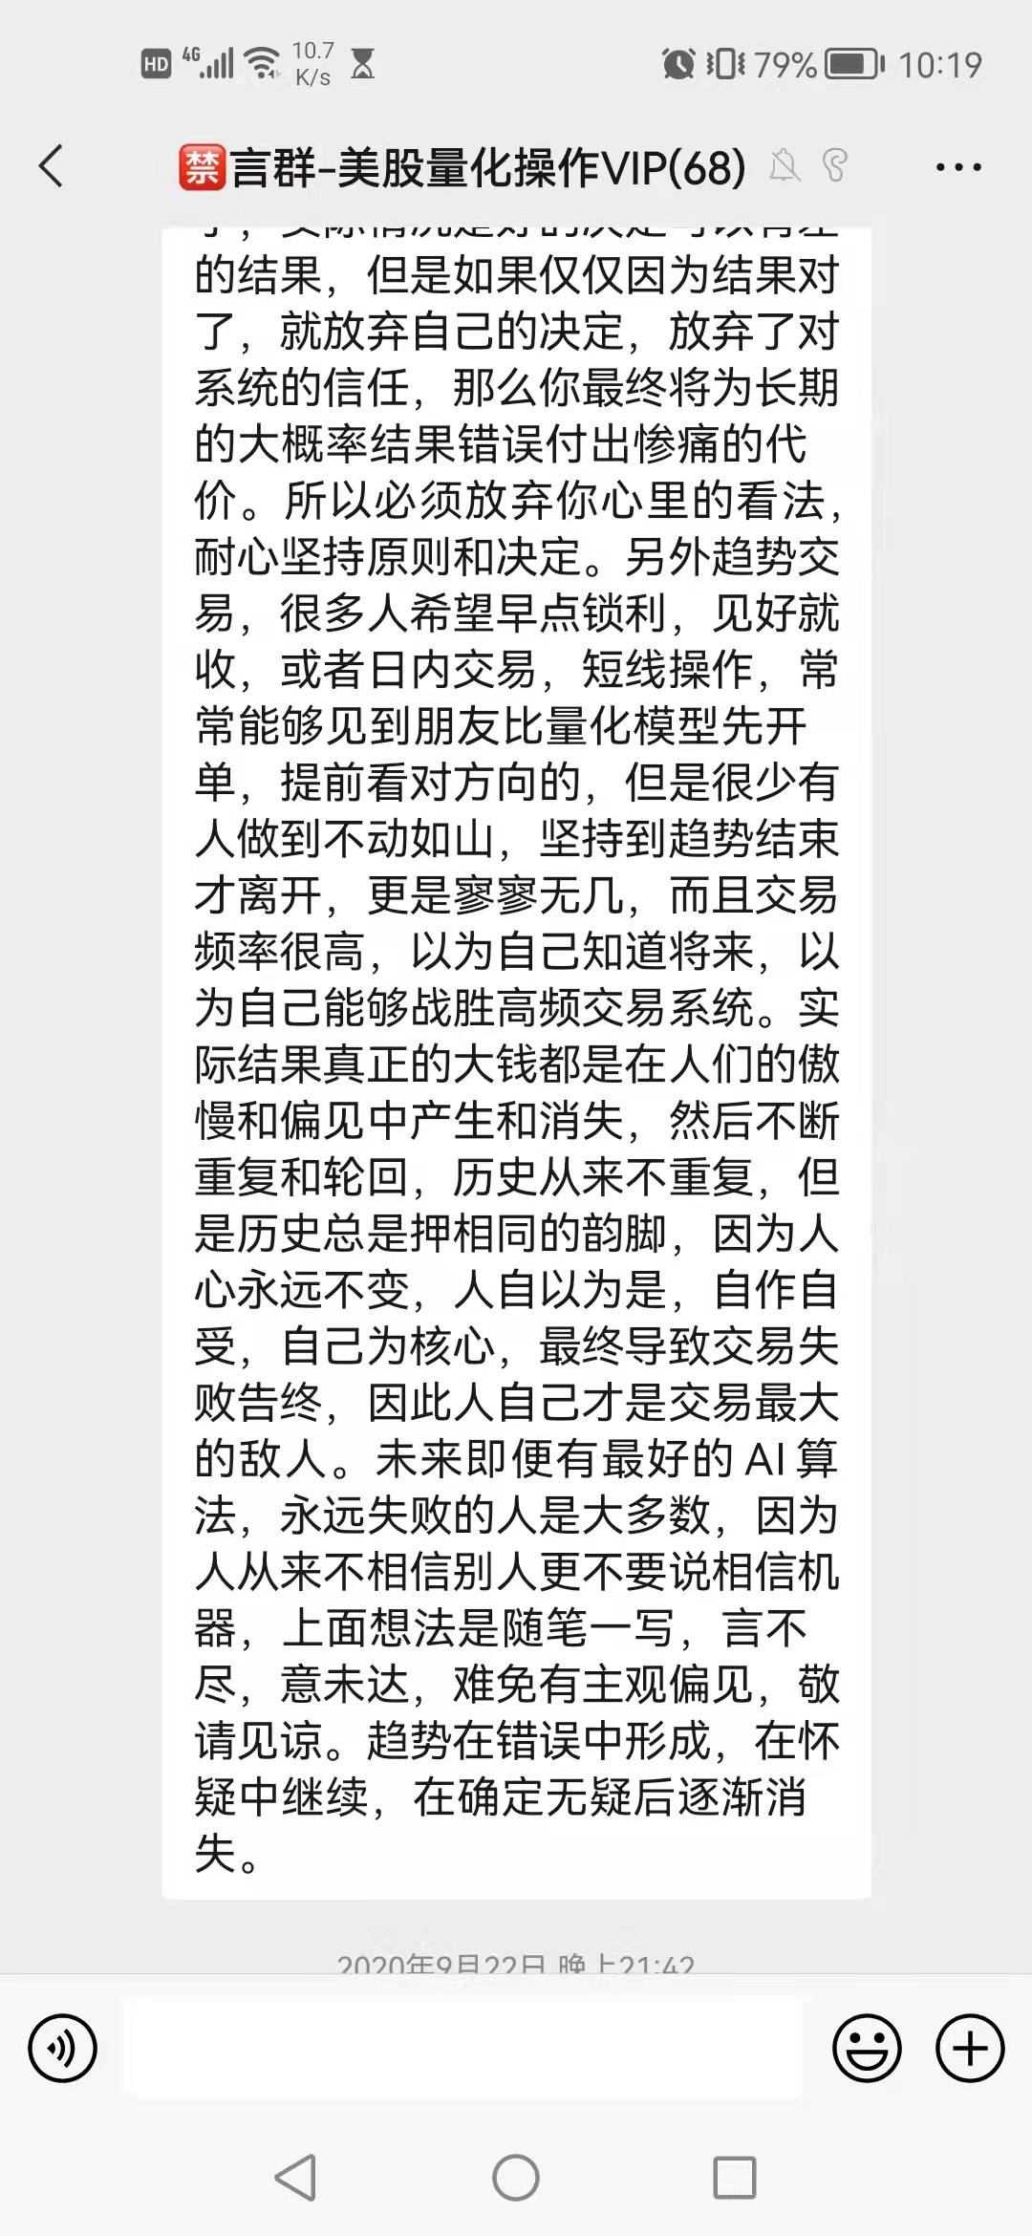
瞬间三：20年9月（截图时间是北京时间）再次逃离8月顶部，一路坎坷，最终也避免损失，收获成功，随后又进一步抄底做多。

Slide 8
2.对群主交易系统的认识

Slide 9
入群后的收益率曲线，有过一些自己的误操作，但大体上应该是跟着系统的操作。之所有能有这个收益，原因：1.很幸运赶上了群主逃顶抄底的大好机会，并且幸运抓住。
2.信任群主的系统，并且谨慎参考，尽量不做和系统相反的操作。

Slide 10
对于系统的认识：
1.系统有点像我们每个人拥有一个属于自己的私人基金，可多可空，并且还会空仓现金等机会，节省花在研究交易的精力，更好的做其他事情。
2.系统极度反人性，很难顺着大家的思路来，基本大赚的单子都是如此，越是被人怀疑时，反而越是紧跟操作的时候，因为系统往往证明大多数人的感觉或者观点并不正确，所以不带感情操作反而更好。
3.系统打破了自己很多主观的认识，大多数青情况下资金净值曲线并不是线性增加，而是跃迁式增加，少部分时间，少部分交易创造了多数利润。

